Slide 1


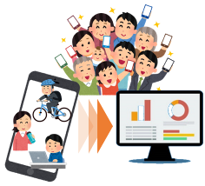
アプリを活用した府民のCO2削減取組の促進
資料３－２
○アプリで日々の脱炭素行動を促進
EXPOグリーンチャレンジを契機に、民間事業者等と連携協力し、府民の脱炭素行動によるCO₂削減量を可視化するアプリを活用して行動変容を促進する。
～アプリを活用したCO₂削減取組の促進～
「脱炭素エキデン３６５」
企業の従業員、府民一人ひとりの
行動変容によるCO₂排出抑制に
取組むプロジェクト
○企業連合
（事務局（株）スタジオスポビー）
・数百社(従業員約10万人）を想定
・NTT西、JR西、りそなHD、MUFG
サンプラザ、在阪TV局等が参加
○府民（府予算事業対象）
・府在住・在勤・在学者に呼びかけ
■R6年３月26日 キックオフイベント
知事・企業代表数社
グリーン・パートナー 倉木麻衣
■R6年４月14日
「脱炭素エキデン３６５」開始
EXPOグリーンチャレンジ
EXPOグリーンチャレンジアプリ
（博覧会協会公式）
脱炭素行動変容促進アプリ「SPOBY」
（博覧会協会公認）
【対象となる脱炭素行動】
【対象となる脱炭素行動】
・マイボトルの利用
・廃食油のリサイクル
・省エネ行動
・ごみ拾い
・食べ残しゼロ
・旅行
・宿泊先でのマイ歯ブラシ利用
・マイボトルの利用
・廃食油のリサイクル
・歩行・自転車の利用
・リモートワークの実施
・公共交通機関の利用
・階段の上り下り
・コンポストの実施
脱炭素行動による貢献量を可視化
アプリ利用拡大キャンペーン（目標：40万人）に加え、可視化による行動実感・行動促進により
「EXPOグリーンチャレンジ」による取組が万博レガシーとして定着
○府は府民に脱炭素アプリの利用を促す呼びかけ
・ Webサイトや動画を制作し、SNS発信等を通年で実施
・ 年４回以上、１万人規模の集客イベントを開催
（企業のブース出展、アプリ利用者への景品交換等を実施）
→今後の社会経済活動の主役となるZ世代を主なターゲットに展開
○府ダッシュボードで可視化
・府域全体で取組みの進捗等をグラフ等により可視化し、１人ひとりの貢献実感・さらなる行動につなげる
▲可視化イメージ

Slide 2
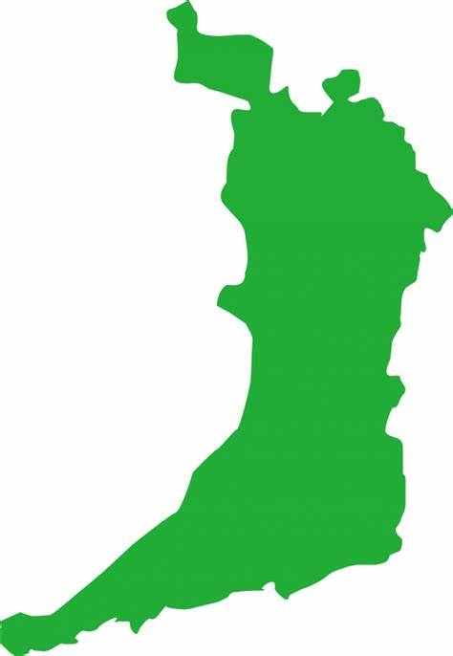







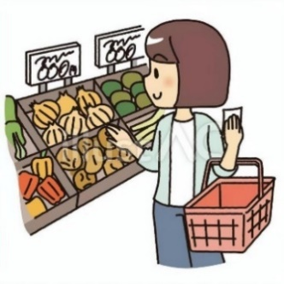

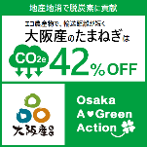
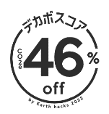

CO2排出量見える化表示（CFP）の大規模展開
〇全国に先駆けて街中でCFPが見られる“CFP先進都市“へ
府民の脱炭素消費を通じた行動変容に向けて、国や民間の見える化の取組みや、スーパー等の小売各社と連携し、府域各地で見える化商品の販売やイベント等を実施する。
～CO₂排出量見える化表示の大規模展開～
○民間事業者と連携したCFP露出の“場”の拡大
・スーパー、地下街、ショッピングモール運営者等と連携し、街中の人通りの多いスペースで、CFP商品を扱う催事等を府内各地で展開
・大手スーパー、JA直売所、生協店舗と連携し、表示店舗を拡大
・同じくCFPに取り組む兵庫県と連携し、表示展開手法のノウハウ共有やイベントの共同実施を進める
（R5：40店舗→R6：100店舗）
大阪府
算定支援、資材提供等で
CFP表示の取組を支援
広く
展開
常設店
支援
スーパー・百貨店
ＪＡ直売所
催事
個人農家
イベント等
マルシェ
広報
府民
CFP商品購入
CFP商品の意義等を啓発
▲国や民間の取組みとも幅広く連携
全国にさきがけてＣＦＰ表示の社会実装を実現

Slide 3
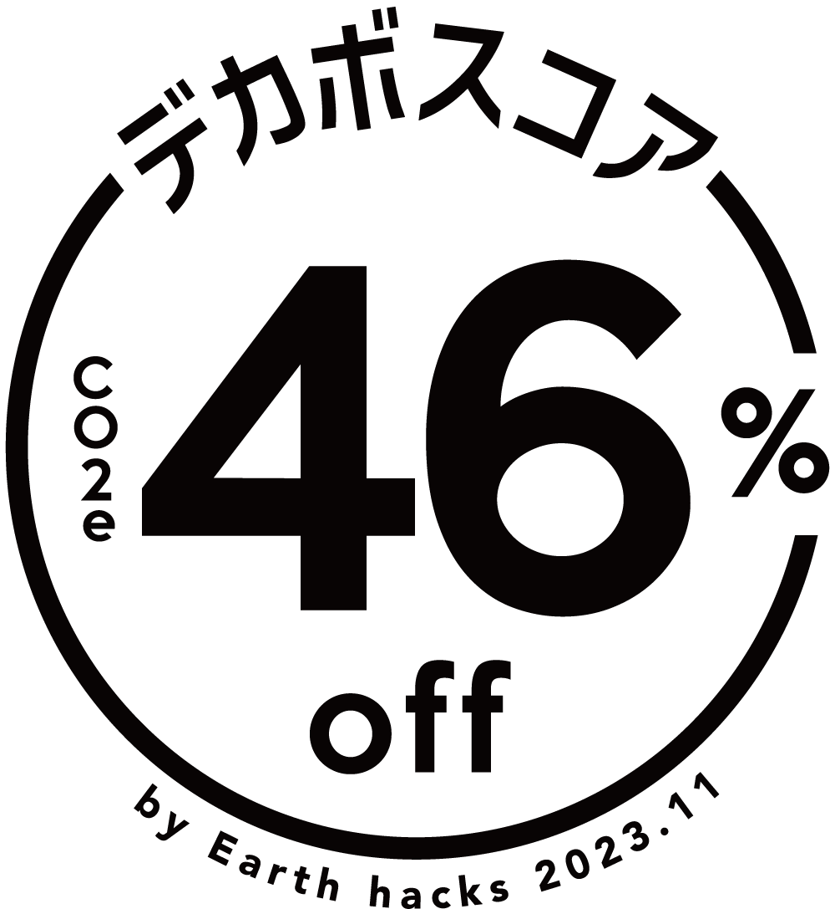
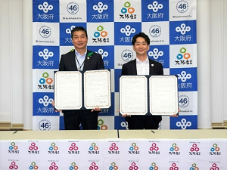
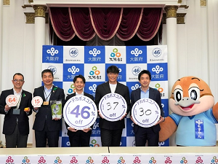
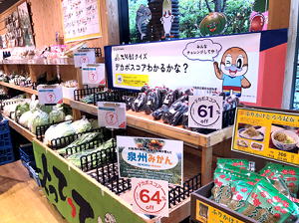
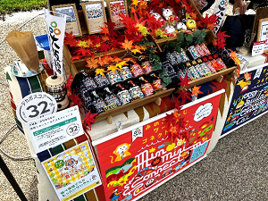
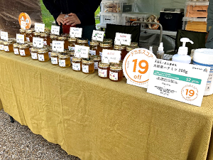
CO2排出量見える化表示の大規模展開
◆民間事業者との連携によるＣＯ２見える化表示の展開
府と同じ方向性のＣＯ２見える化表示と消費者目線の広報・
発信を通じて脱炭素社会実現をめざすEarth hacksと連携。
→幅広い商品への表示展開や発信力を活用して社会浸透を加速
【連携・協力事項】
共催イベントの実施や双方が持つ
広報媒体でのCFP情報の発信
府内事業者等におけるCFP算定・
表示の支援
府実施施策やイベント等での
CFP啓発 等
▲ 協定締結式当日の様子
▲ 昨年11月の「おおさかもん祭り」では２０品目以上にデカボスコアを表示

Slide 4
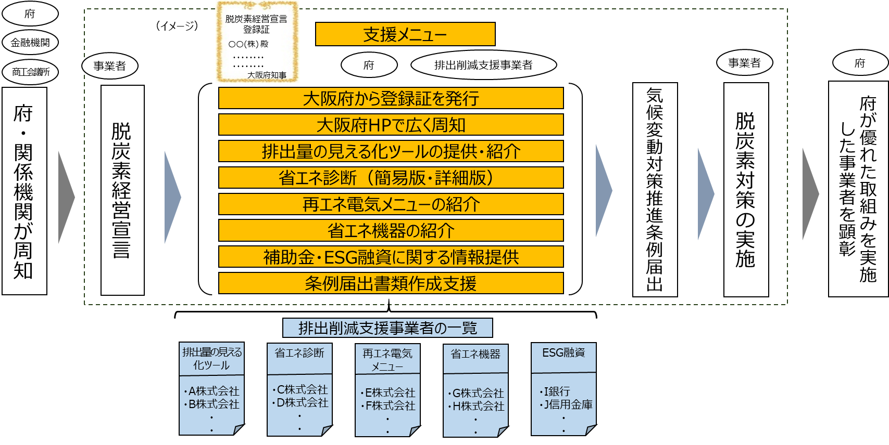
脱炭素経営宣言推進事業
商工会議所や地域の金融機関と連携して脱炭素経営を宣言する事業者を増やすともに、宣言した事業者に対して、それぞれの事業者に最適な各種支援を行う。
事業の状況
庁内横断的に施策を推進し、９月12日現在で8,863事業者が登録

Slide 5
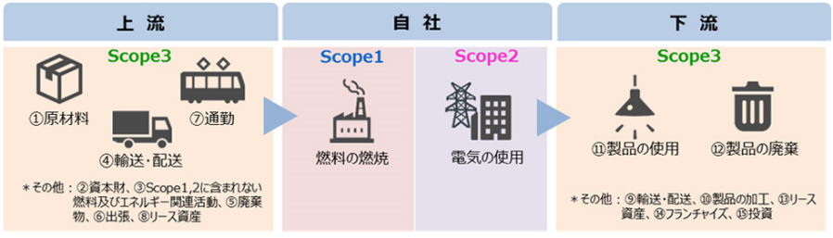
サプライチェーン全体のCO2排出量見える化モデル事業
万博を契機とし、事業者による脱炭素経営を促進するため、製品のカーボンフットプリント（CFP）の算定および削減に取り組むモデルとなる企業を支援する。
事業の状況
モデル事業者によるCFP算定および削減策の提案
８月 参加事業者決定
・コクヨ株式会社 ・ロート製薬株式会社
９月～ 各社５製品ずつCFPの算定開始
CFP算定モデル普及に向けた水平展開
６月 CFP算定モデル・マニュアル公表、相談窓口開設
７月 CFPの概要、CFP算定方法、昨年度モデル事業参加企業の声等を
紹介するセミナー開催
９月 CFPの模擬算定に取り組むワークショップを開催

Slide 6
クレジットを活用した事業者による脱炭素経営促進事業
事業者による脱炭素経営の浸透を図ることをめざし、府内事業者によるCO₂削減分が効率的にクレジット認証を受けられるスキームをつくり、実践するとともに、万博におけるカーボンニュートラルの実現に貢献する寄附につなげる。
＜とりまとめイメージ＞
＜万博までの流れ＞
・ 事業者への参加呼びかけ
・ 削減効果をモニタリング
・ モニタリング結果を集約し、
クレジット化
′24
~ ′25
CO2削減取組実施
′25
万博へのクレジット寄附
事業の状況
R５年度 ５つの方法論について、プロジェクト登録完了
（１）太陽光発電設備 （２）LED照明設備 （３）EV又はPHV
（４）ポンプ・ファン類への間欠運転等制御 （５）高効率ボイラー
R６年度
４月～ 事業者への参加呼びかけ、削減効果のモニタリング
１０月 削減効果のモニタリング結果の集約
１１月～ クレジット認証手続き開始

Slide 7
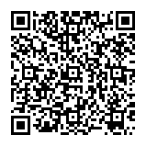
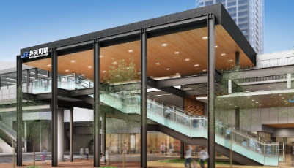


大阪府カーボンニュートラル技術開発・実証事業について
◆府では、2025年大阪・関西万博の機会を活かして、カーボンニュートラルに資する
最先端技術の開発・実証にチャレンジする企業の取組みを支援する。
◆令和4年度から、のべ1８件のプロジェクトに補助を実施。
補助概要
【補助額】 上限１.５億円/件 【補助率】 ２/３以内 （企業版ふるさと納税制度による寄附を活用、予算額８億円）
R6選定結果
新規事業３件、継続事業９件、計１２件を選定 （応募１７件）
「再エネ」「CO2回収」「省エネ」等の幅広い技術分野の取組みを選定
詳しくはこちら
新規事業の例
● 大気から回収したCO2で野菜を成長させる植物工場の開発 ＜CO2回収＞
膜でCO₂を分離回収するため、CO₂の必要量に応じた装置製作が可能
小型の植物工場に対応。都市部の空きスペースの活用が容易
万博時にめざす披露
CO₂回収
装置
CO₂
植物工場を設置、栽培した野菜を飲食店等で販売 【JR弁天町駅】
植物工場
JR駅に設置
● 廃棄物を活用したエコ素材と製品化技術の開発 ＜リサイクル＞
ホタテ貝殻と廃プラからエコ素材を開発し、製品の製造が可能
廃棄物を再利用することで、原料製造時のCO₂排出量の削減に貢献
万博時にめざす披露
エコ素材を使用したヘルメットおよび３Dプリントベンチを設置【会場内】
廃棄物
様々な製品の原料に活用

Slide 8
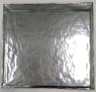
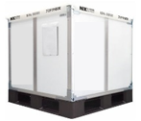
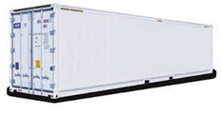


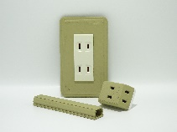
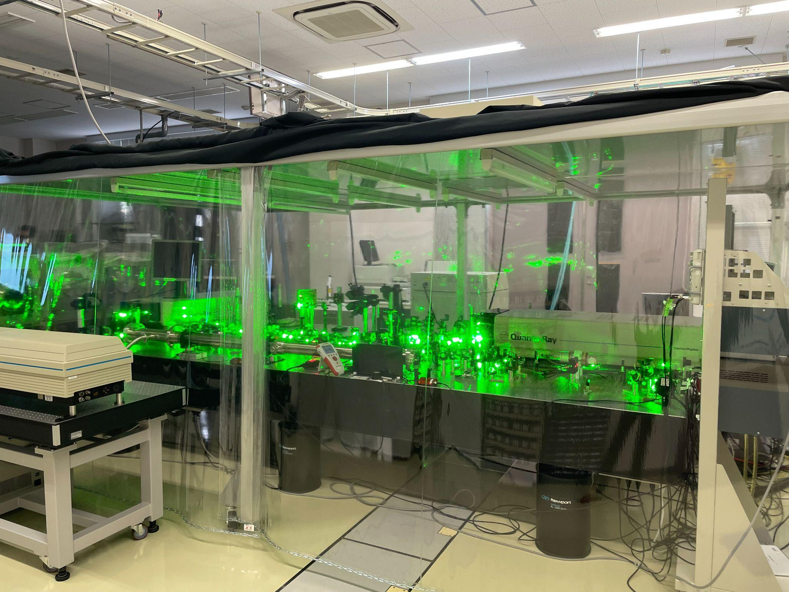
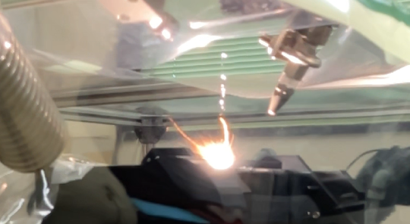
カーボンニュートラル技術開発・実証事業費補助金 継続事業の状況
継続事業の例
●ステンレス密封長寿命不燃真空断熱パネルの開発・実証 ＜省エネ＞
まほうびんの真空断熱技術を活用して、不燃性かつ高い断熱性を長期間維持する断熱パネルを開発。
冷蔵輸送の省エネに貢献。
真空断熱パネル
輸送ボックス
保冷コンテナ
R5年度までの進捗
令和6年度
万博時にめざす披露
パネルの大型化製造技術の確立、
断熱ボックスによる保冷効果測定
パネルの加工条件や工程内検査手法等を確立、保冷効果を実証
パネルを保冷ボックス等に組み込み、万博
関連のコールド飲料の輸送に使用【会場内】
●CO2回収・資源化システムと製品へ活用する技術開発 ＜CO₂回収＞
炭酸金属として固定化する装置と炭酸金属を用いた製品を開発。
炭酸金属を製品化して販売できる持続可能性のあるモデルを構築。
CO₂回収装置
炭酸金属
製品化
R５年度までの進捗
令和6年度
万博時にめざす披露
CO₂回収・資源化装置の仕様を確立、炭酸金属の製法を確立
CO₂回収装置を工場等に設置して
実証、炭酸金属化し製品の商品化
CO₂回収装置の稼働、炭酸金属を用いた 実用品等の展示・製作体験等【会場内】
●ハイパワーレーザーを高精度で連続照射し対象物を加工する技術開発 ＜省エネ＞
同一時間でより多くの対象物に対するレーザー照射を可能とする技術開発。
材料加工や半導体製造などの生産性向上により、CO₂削減に貢献。
ハイパワーレーザーシステム
自動車加工等に展開
R５年度までの進捗
令和6年度
万博時にめざす披露
光制御技術及びターゲット供給装置、
ハイパワーレーザーシステムの開発
レーザー照射や対象物供給システムの高精度化、回数増加等を実施
高効率・高精度なレーザー技術を動画や施設見学会で紹介【大阪パビリオン、吹田市】

